Slide 1

Метрики и сценарии работы с анализом видимости проектов
Станислав Поломарь
webit / 4seo.work

Slide 2
Метрики видимости
Основные группы
% ТОП
% спрос в ТОП
Прогнозируемый трафик
Применимо к:
Весь сайт
Группы документов
Выборки запросов
Документы

Slide 3
% ТОП
Основные отсечки для % ТОП (х)
ТОП 1-3
ТОП 5
ТОП 10
ТОП 30
ТОП 100
Расчет:
Кол-во запросов в ТОП (х) / всего запросов

Slide 4
% спроса в ТОП
Наиболее используемые типы
% WS ТОП10
% “WS” ТОП10
% “[!WS]” ТОП10
Расчет на примере “WS”:
Сумма по “WS” для запросов в ТОП10 / сумма “WS” всех запросов

Slide 5
% спроса в ТОП
Пример расчета
Анализируем 3 запроса - А, Б и В. Частота в кавычках по нужному региону - 100, 200 и 700.
Если А и Б находятся в ТОП10
% ТОП 10 = 66%
% «WS» ТОП10 = 30%
Если В находится в ТОП10
% ТОП 10 = 33%
% «WS» ТОП10 = 70%

Slide 6
% спроса в ТОП
Цель:
Более точно оценить ранжирования в ТОП10 с точки зрения частотности (~ конкурентности) вашего ядра.
Какой выбрать?
Если активно работаете с определением нечетных дубликатов + определением популярного написания ([WS]), то смело берем “WS”.

Slide 7
Потенциальный трафик
Цель:
Учитывать разный вклад позиции в ТОП 10.
Расчет:
PTraf (сайта) = Сумма PTraf всех запросов
PTraf (запроса) = CTR (места запроса) х "WS"
Применимо для любой группировки запросов - Категория, Группа, Выборка, Документ.

Slide 8
% Потенциальный трафик
Цель:
Перейти к относительной метрике с большей точностью.
Расчет:
% PTraf max (сайт) = PTraf (сайт) / PTraf (1го места)
PTraf (сайта) - посчитали выше.
PTraf (всех запросов на 1ом месте) = CTR (1го места) х «WS».

Slide 9
Примеры использования
Пример №1:
Есть рассчитанные метрики видимости по 3м категориям
Что можно про них сказать:
К1 - нормальное ранжирование по НЧ, СЧ/ВЧ не очень
К2 – СЧ/ВЧ высоко ранжируются, причем в рамках ТОП 10
К3 - хорошо по всем типам, но частотные запросы скорее внизу ТОП 10
Категория | Запросов | "WS" | %ТОП10 | %ТОП100 | % "WS" ТОП10 | % PTraf
К1 | 3103 | 1062377 | 57% | 92% | 5% | 1%
K2 | 1175 | 534591 | 40% | 87% | 56% | 20%
K3 | 1563 | 364661 | 69% | 94% | 44% | 8%

Slide 10
Примеры использования
Пример №2:
Метрики видимости и трафик по 3м категориям
Расчет:
Исходя из уровня нашего проекта и ассортимента, а также успешных сегментов сайта, оцениваем достижимый уровень в 60% % «WS» ТОП10, либо 35% % PTraf max.
Далее определяем пропорциональный прирост*
Категория | Запросов | "WS" | %ТОП10 | %ТОП100 | % "WS" ТОП10 | % PTraf | Tраф. Yandex | Доп. траф. | Доп. траф.
К1 | 3493 | 1169128 | 14% | 69% | 9% | 4% | 4506 | 24945 | 39795
К2 | 2230 | 760248 | 68% | 92% | 83% | 55% | 9785 | 0 | 0
К3 | 1191 | 523639 | 37% | 76% | 51% | 18% | 5714 | 999 | 5238

Slide 11
Примеры использования
Пример №3:
Метрики видимости (абсолютные) для 3х конкурентов
Что можно про них сказать:
С1 = хорошо висит по НЧ, проверить структурную и шаблонную оптимизацию
С2 = хорошо висит по всему, проверить максимум полезного
С3 = немного запросов, но большой PTraf, т.е. по частотным запросам висит высоко в ТОП10, разобрать соответствующие документы
Сайт | В ТОП 10 | "WS" в ТОП10 | PTraf
С1 | 1071 | 174935 | 4127
C2 | 1379 | 504579 | 12145
С3 | 465 | 373954 | 7192

Slide 12
Сегментация семантики
Рекомендуется делать такие типы сегментов
Комбинируется как с «классическими» категориями проекта, так и друг с другом.
Тип | Расшифровка
Группа документов | Набор документов, объединенных типом содержания или построения
Группа документов | Объединенных бизнес требованием
Выборка запросов | Набор документов, объединенных типом или строением структуры
Группа / выборка | Набор документов / запросов, объединенных изменениями по ним

Slide 13
Примеры использования
Пример №1:
Выборки запросов по типам содержания
Что можно про них сказать:
Москва / без – присмотреться к запросам с Москва
купить / цена – сравнить с ранжированием всего сайта
бренды – разбираться
Выборка | Запросов | "WS" | %ТОП10 | %ТОП100 | % "WS" ТОП10 | % PTraf
без Москва | 21526 | 15055832 | 38,49% | 86,68% | 14,93% | 4,26%
Бренды | 449 | 922371 | 28,06% | 64,37% | 2,67% | 0,65%
купить | 8245 | 1741184 | 38,96% | 94,13% | 26,21% | 8,21%
с Москва | 1679 | 148284 | 26,33% | 88,39% | 10,55% | 2,87%
цена | 3713 | 333436 | 37,71% | 92,86% | 31,01% | 9,62%

Slide 14
Примеры использования
Пример №2:
Выборки запросов по типам содержания + документов
Что стоит разобрать:
Оптимизация карточек – как «купить», так и в целом
Оптимизация и качество содержания страниц про отзывы
Выборка | "WS" | %ТОП10 | %ТОП100 | % "WS" ТОП10 | % PTraf
карточки в наличии | 787783 | 50,47% | 90,39% | 32,67% | 11,71%
купить | 2289744 | 52,37% | 91,10% | 54,73% | 27,24%
купить карточки | 135280 | 39,62% | 91,26% | 30,60% | 10,10%
купить листинги | 2154464 | 55,11% | 91,06% | 56,24% | 28,32%
отзывы | 77094 | 44,35% | 97,60% | 37,13% | 12,22%
цена | 348057 | 62,50% | 94,08% | 65,46% | 38,02%

Slide 15
Примеры использования
Пример №3
Группы документов по типам + структуре содержания
Группы документов по бизнес направлениям
Группа | "WS" | %ТОП10 | %ТОП100 | % "WS" ТОП10 | % PTraf
карточки в наличии | 763443 | 50,32% | 90,27% | 31,34% | 10,69%
листинги | 8743191 | 51,46% | 85,56% | 53,58% | 26,90%
есть текст | 7560739 | 52,19% | 85,51% | 55,20% | 28,04%
шаблон. текст | 1216454 | 49,68% | 86,09% | 44,28% | 20,60%
Группа | "WS" | %ТОП10 | %ТОП100 | % "WS" ТОП10 | % PTraf | Траф. ПС
Московская область | 17932 | 20,49% | 89,76% | 62,24% | 7,29% | 2536
Мытищи | 14029 | 4,51% | 69,17% | 0,88% | 0,09% | 495
Химки | 11743 | 14,93% | 82,35% | 2,49% | 0,70% | 762
Красногорск | 11135 | 7,41% | 81,48% | 0,95% | 0,12% | 291

Slide 16
Примеры использования
Пример №4
Группы документов / запросов по типам изменений
Выборка | "WS" | %ТОП10 | %ТОП100 | % "WS" ТОП10 | % PTraf
изменили тексты | 116060 | 67,47% | 97,59% | 55,32% | 21,03%
Не было текстов | 1765 | 80,00% | 100,00% | 99,43% | 58,93%
Убрали текст | 14039 | 33,33% | 100,00% | 15,14% | 8,74%
Группа | "WS" | %ТОП10 | %ТОП100 | % "WS" ТОП10 | % PTraf | Траф. ПС
изм. текста | 7768 | 30,97% | 84,07% | 12,81% | 2,73% | 1804
перенесли на теги | 11607 | 71,96% | 97,20% | 42,58% | 17,46% | 194
правка шаблона | 1216454 | 49,68% | 86,09% | 44,28% | 20,60% | 196674
локальные правки текста | 222576 | 42,81% | 95,40% | 41,79% | 10,12% | 6804
новые h1 | 101063 | 38,02% | 88,71% | 29,59% | 8,88% | 2715
новые тайтлы | 175198 | 32,02% | 90,45% | 28,75% | 6,68% | 3289
новые тексты | 47350 | 15,84% | 81,99% | 8,09% | 2,56% | 434

Slide 17
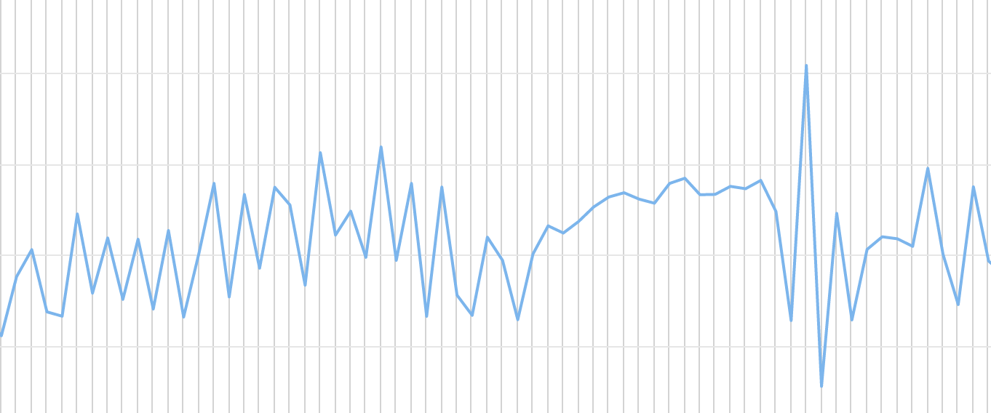
Яндекс.Бандит
Основные проблемы
Рваный характер динамики метрик
Нельзя сравнить любые 2 точки
Пример. Изменение % PTraf

Slide 18
Яндекс.Бандит
Пути решения
Сравниваем точки в одной «фазе» - взлет/взлет или падение/падение
Сглаживаем линии видимости
Расчет:
1ый этап.
Считаем среднее по текущей точке + 2 предыдущие.
2ой этап.
Считаем уже по данным 1го этапа среднее по текущей точке + предыдущая.

Slide 19
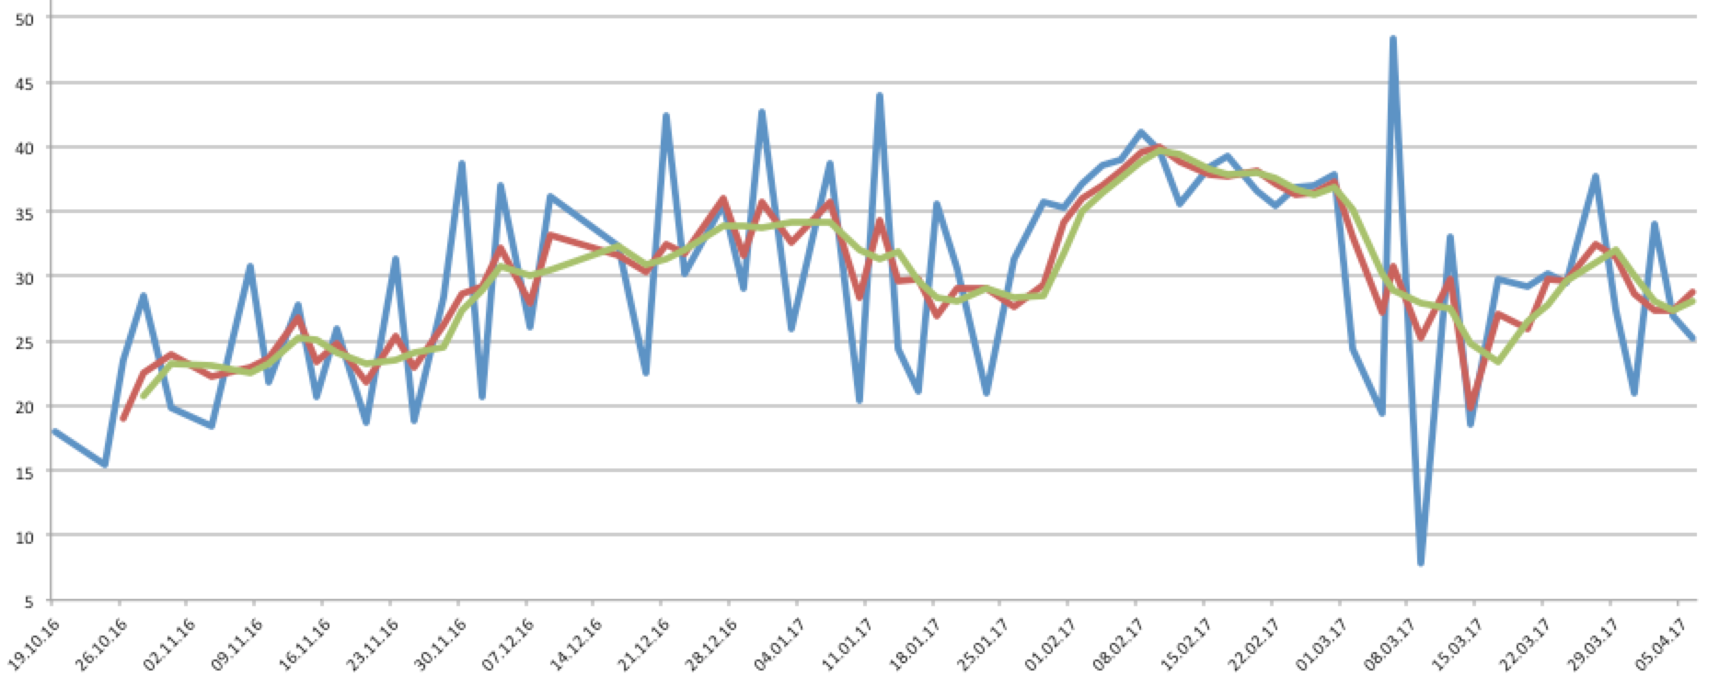
Яндекс.Бандит
Пример сглаживания (% “WS” ТОП10)
1ый этап – красная, 2ой этап – зеленая линии

Slide 20
Яндекс.Бандит
Пример сглаживания с наложением трафика
1ый график – видимость, 2ой – трафик Яндекс по неделям

Slide 21
Анализ изменений видимости
Основные этапы
Весь сайт
Важные категории по спрос / трафик
Сравнение Яндекс / Гугл
Характерные группы и выборки по типам содержания
Характерные группы и выборки по типа работ
Локализация по документам
Выделение запросов с аномальными падениями
Основные принципы
Сравнивать движение по сегментам с весь сайт
Сравнивать движение по сегментам между собой
Учитывать «вес» для оптимизации время-затрат

Slide 22
Анализ изменений видимости
Документов упало / выросло
Изменение метрик % ТОП 10, % “WS” ТОП10 на <> -1% / +1%
Документов упало важных
Условие выше + трафик от интересного уровня (~1% от сайта).
Документов упало критично
Условия выше плюс значение % ТОП 10 сейчас до 1%.

Slide 23
Примеры использования
Сайт – Категории – Сегменты
Сайт | %ТОП10 | %ТОП10 изм. | % "WS" ТОП10 | % "WS" ТОП10 изм. | % PTraf | % PTraf изм.
весь | 51% | -1% | 33% | -5% | 11% | 0%
Категория | "WS" | %ТОП10 | %ТОП10 изм. | % "WS" ТОП10 | % "WS” 10 изм. | % PTraf | % PTraf изм. | Траф. ПС
К1 | 1043960 | 11,41% | 2,35% | 5,74% | 1,48% | 2,33% | 0,90% | 2898
К2 | 545178 | 52,34% | -16,68% | 19,34% | -34,91% | 5,11% | -5,27% | 1486
К3 | 375722 | 36,15% | -3,71% | 27,84% | -2,13% | 10,08% | 0,14% | 14340
К4 | 227528 | 60,36% | -5,32% | 39,01% | -5,43% | 11,02% | -0,06% | 1337
К5 | 210681 | 85,31% | -3,64% | 48,45% | -5,96% | 22,80% | -0,48% | 42442
К6 | 121464 | 0,63% | -0,21% | 0,06% | -0,03% | 0,01% | -0,01% | 35
К7 | 106335 | 85,63% | -5,63% | 70,33% | -11,51% | 28,76% | 0,94% | 29254
Выборка | "WS" | %ТОП10 | %ТОП10 изм. | % "WS" ТОП10 | % "WS" ТОП10 изм. | % PTraf | % PTraf изм.
переписали текст | 17872 | 36,84% | -26,32% | 30,88% | -8,87% | 13,34% | 1,51%
удалили текст | 80095 | 54,43% | -4,43% | 35,33% | -1,76% | 11,08% | 3,34%

Slide 24
Примеры использования
Упало критично
Важные документы, у которых видимость упала в 0
Документ | Запросов | "WS" | %ТОП10 | Динамика | % "WS" ТОП10 | Динамика | Траф. Yandex
Д1 | 6 | 2674 | 0% | -100% | 0% | -100% | 285
Д2 | 6 | 3319 | 0% | -67% | 0% | -43% | 395
Д3 | 5 | 5370 | 0% | -40% | 0% | -76% | 423
Д4 | 4 | 4250 | 0% | -50% | 0% | -66% | 113

Slide 25
Примеры использования
Нехостовый Баден-Баден
1. Выделили просевшие документы в группу
2. Проследили динамику группы, чтобы исключить Бандит
3. Все просевшие запросы в отдельную выборку
4. Проверили, исправили, где это необходимо
5. Следим за группой и выборкой
Выборка | Запросов | WS | %ТОП10 | Динамика | % "WS" ТОП10 | Динамика | % PTraf | Динамика
Баден | 105 | 6082 | 3,81% | -60,00% | 1,17% | -41,65% | 0,12% | -11,14%
Баден | 105 | 6082 | 39,05% | 35,24% | 60,07% | 58,90% | 26,43% | 26,31%

Slide 26
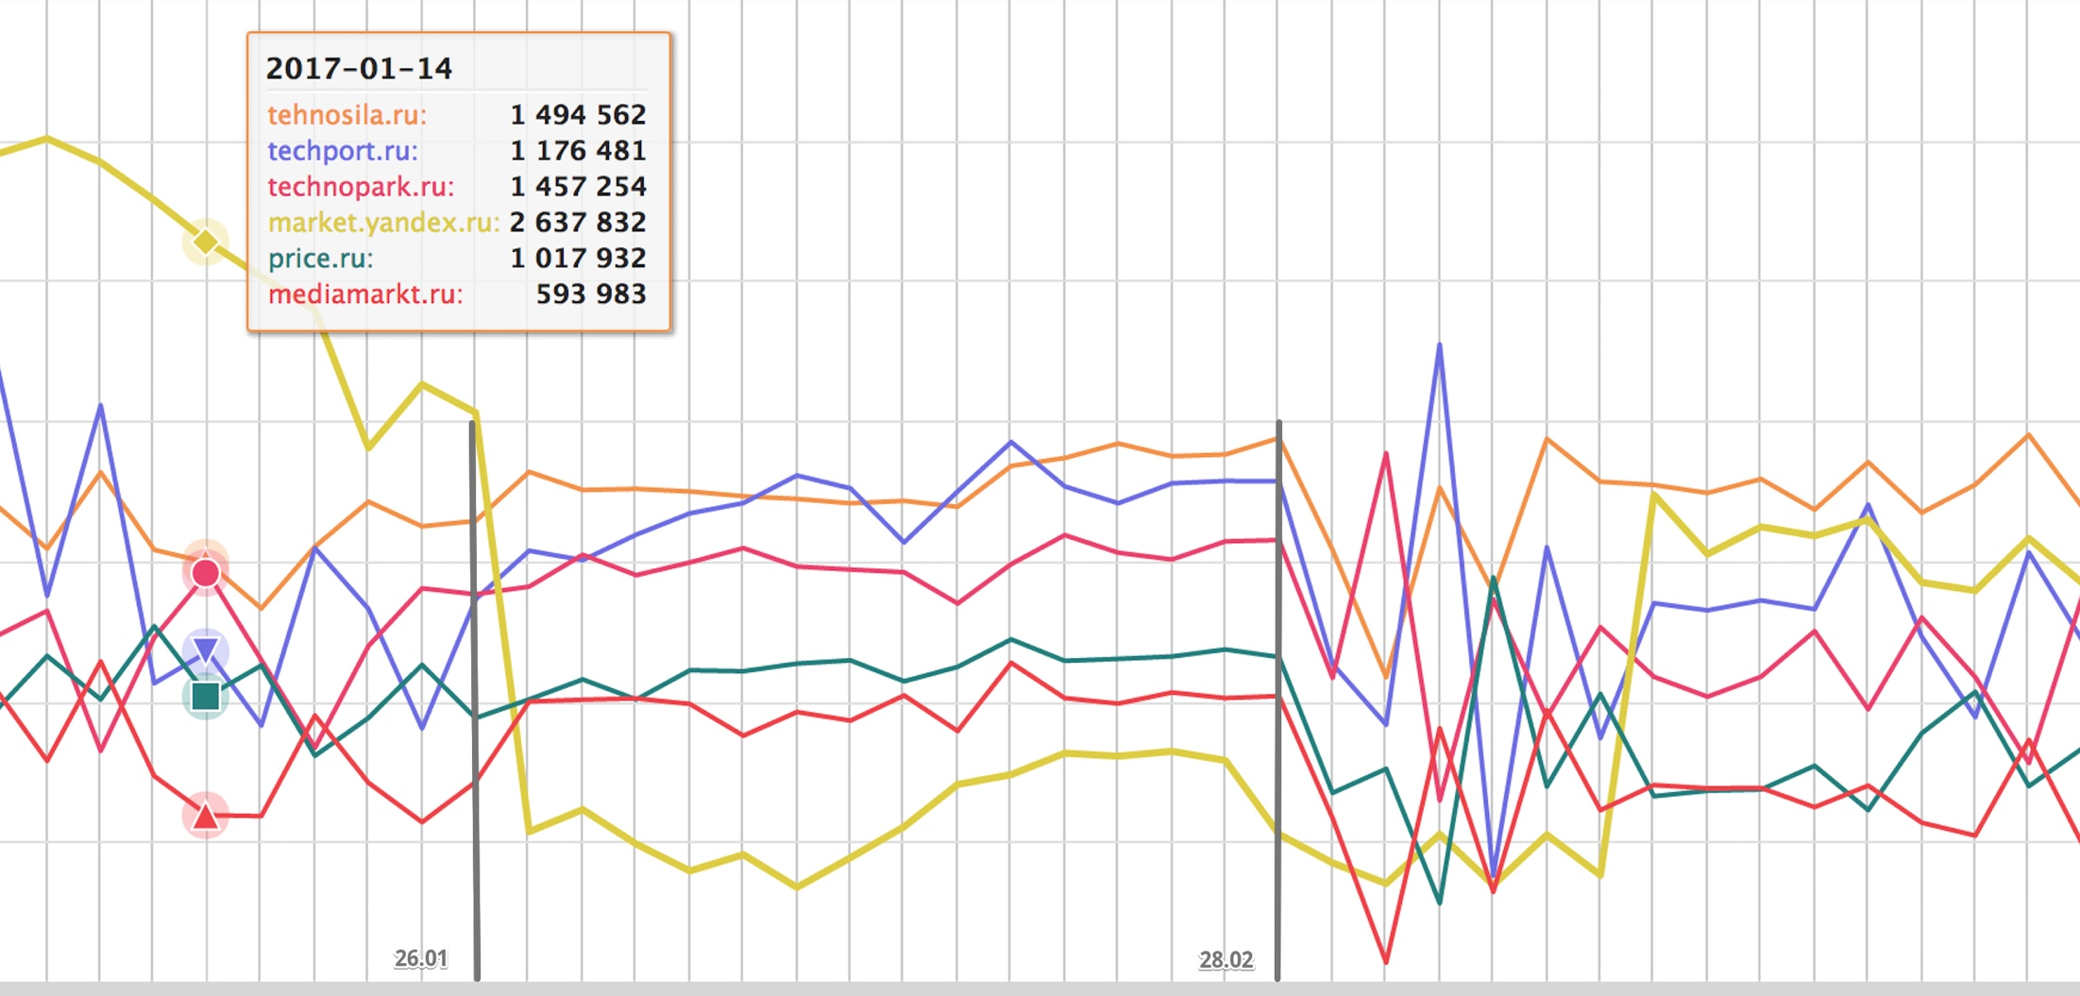
Анализ изменений конкурентов
Ниша ecommerce (“WS” ТОП10 по Яндекс)
“WS” ТОП10 за январь-март 17

Slide 27
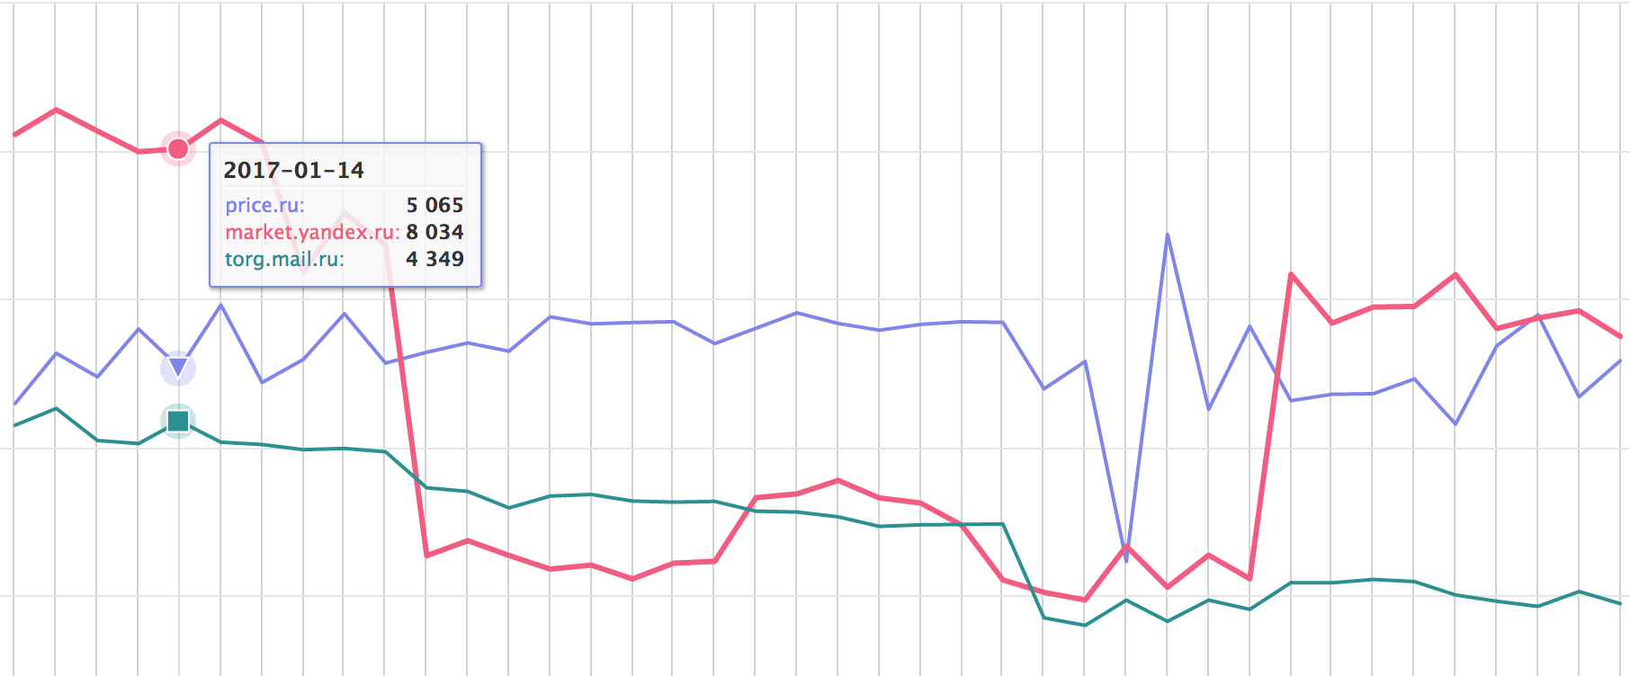
Анализ изменений конкурентов
Крупным планом (ТОП 10)
Запросов ТОП10 за январь-март 17

Slide 28
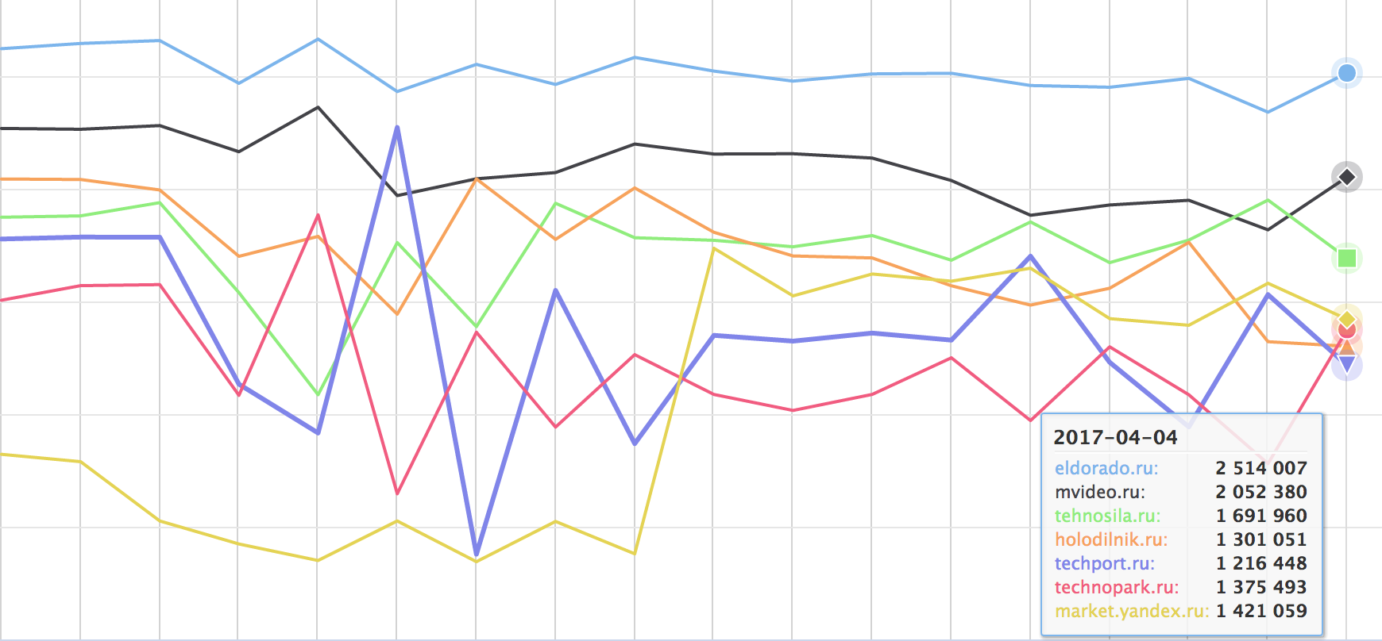
Анализ изменений конкурентов
Крупным планом (“WS” ТОП10)
“WS” ТОП10 за март 17

Slide 29
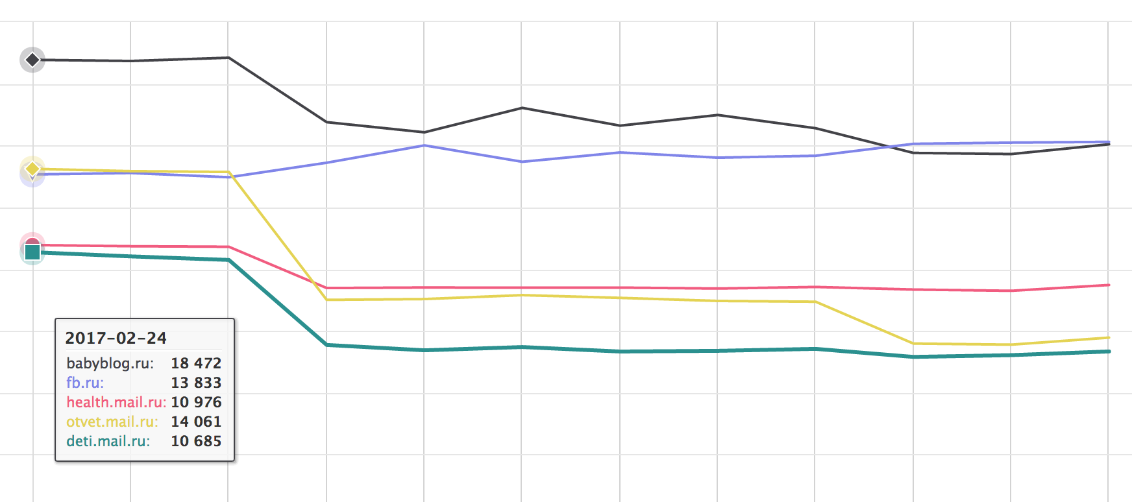
Анализ изменений конкурентов
Ниша «здоровье, дети» (ТОП 10 Яндекс, март 17)

Slide 30
Анализ изменений конкурентов
Оценка движения по типам сайтов
Сайт | 24.02.17 | 22.03.17 | Отн. изм. % ТОП 10 | Тип
otvet.mail.ru | 18% | 9% | -49% | ugc
rlsnet.ru | 7% | 5% | -39% | wiki
deti.mail.ru | 14% | 9% | -38% | ugc
ru.wikipedia.org | 5% | 4% | -31% | wiki
u-mama.ru | 6% | 4% | -30% | ugc
baby.ru | 64% | 45% | -30% | ugc
liveinternet.ru | 6% | 4% | -24% | ugc
market.yandex.ru | 3% | 4% | 34% | -
mama66.ru | 4% | 6% | 38% | статьи
zhenskoe-mnenie.ru | 3% | 5% | 58% | статьи
syl.ru | 3% | 5% | 59% | статьи

Slide 31

Вопросы?
Станислав Поломарь
webit / 4seo.work
fb.com/stas.polomar

